Slide 1
决策树

Slide 2
特征选择：最大信息增益
决策树
生成算法：ID3、C4.5
剪枝算法
特征选择：最优切分变量、最优切分点
最小二乘回归树
CART
分类回归树
生成算法
cart
剪枝算法

Slide 3
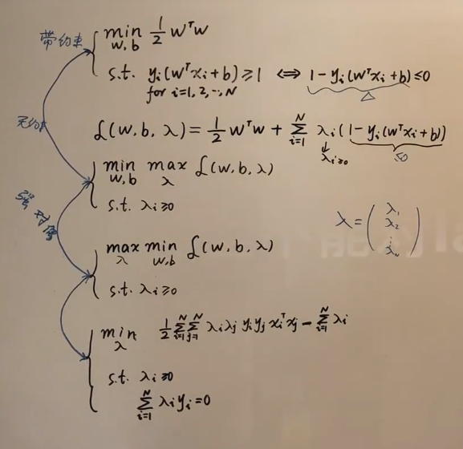

Slide 4
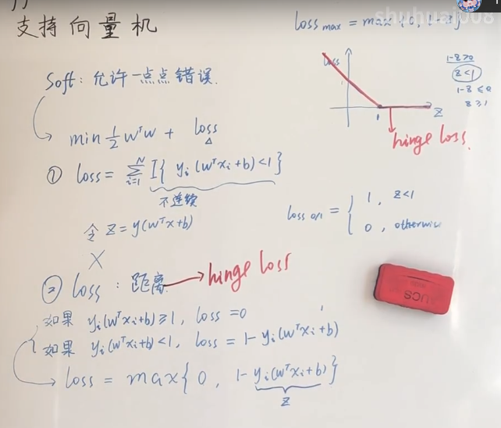

Slide 5
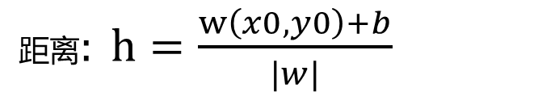
硬间隔
W
x0，y0
W
P
h
x，y
距离$: h=\frac{w\left(x0, y0\right)+b}{|w|}$
不断对最小距离归一化，使得分类
平面只能移动到中间的位置。

Slide 6
软间隔
增加松弛
逻辑可分
松弛与间隔compromise

Slide 7
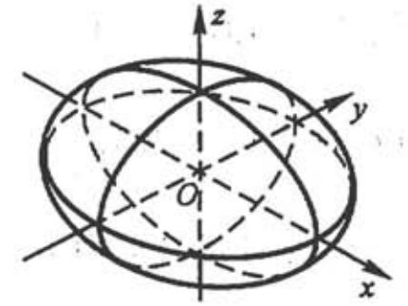
核函数
z1
可以看出核函数的加入，使得svm和神经网络具有相似性，但还是神经网络比较直接，而且理论表明神经网络有拟合复杂函数的能力。
x1
z2
x2
z3
x3
z4
x4
z5
核函数
分离曲面上的点
分离平面上的点

Slide 8
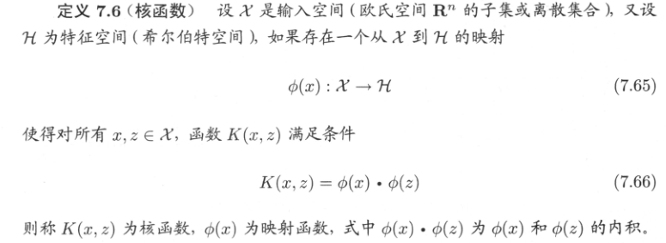
核函数
输入空间的向量
特征空间的向量
输入空间的两个向量x和z，经过核函数的运算后得到一个结果a
Φ(x)，Φ(z)，为映射到特征空间的向量
以上连个向量的内积和结果a在数学上一致。
所以，核函数是特征空间的内积

Slide 9
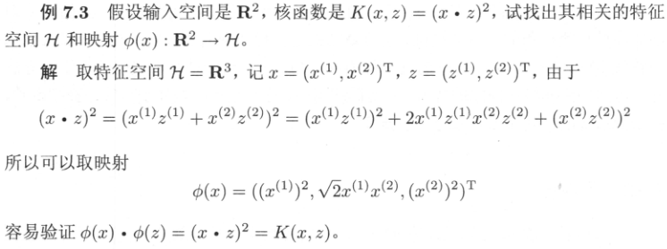
核函数示例1

Slide 10
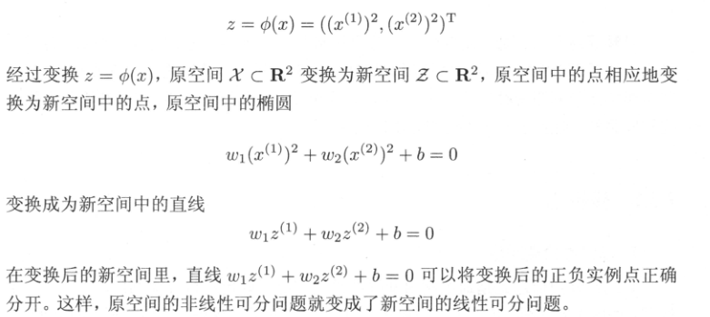
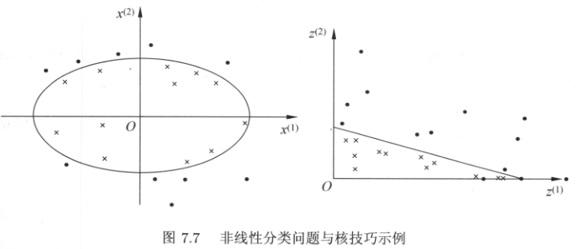
核函数示例2
此处的w1,w2也可以用w3,w4
其中：
w3=w1平方
w4=w2平方
原图为椭圆公式，w可以当做常数
核函数k(w,x)=φ(w)*φ(x)
假设在原空间中满足：
新空间中满足：
v1z(1)+v2z(2)=0，没考虑b

Slide 11
对偶性直观理解-最优解
Min f((x)
mi(x) <= 0
L(x, λ) = f(x) + λmi(x)
P* = min max L
d* = max min L
t
△n
X∈D
G = {(mi(x), f(x))|x∈D}
G = {( u, t ) |u<=0}
P*=min{t|(u,t)∈G, U<=0}
P*
d* = max min L
= max min t+ λ u
= max g(λ)
g(λ)= min{t+ λ u|(u,t)∈G} λ>=0
先固定g(λ)可以看到最小值就是纵轴上的△位置
仅当同时与两边相切时，获得最大值。
Max g(λ)
△1
△0
u
t+ λ u = △

Slide 12
对偶性直观理解-强弱对偶
t
弱对偶
t
△n
△n
强对偶
P*
Max g(λ)
P*
△1
d*
△0
△0
u
u
t+ λ u = △
t+ λ u = △

Slide 13
对偶性直观理解-slatter条件
强对偶关系充分条件-slatter
至少存在一点x，使得所有mi(x)<0，也就是满足原问题约束条件
1、对于大多数凸优化问题，slatter是满足的
2、放松的slatter：假如mi(x)中有K个仿射函数，只用校验M-K个条件。
假如一个问题是凸二次规划问题，即：
1、f 是凸的
2、约束条件mi(x) 仿射函数
那么天然的满足slatter条件，即满足强对偶关系，原问题和对偶问题的
最优解是相同的。

Slide 14
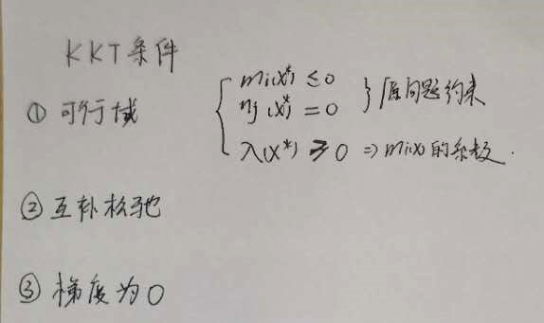
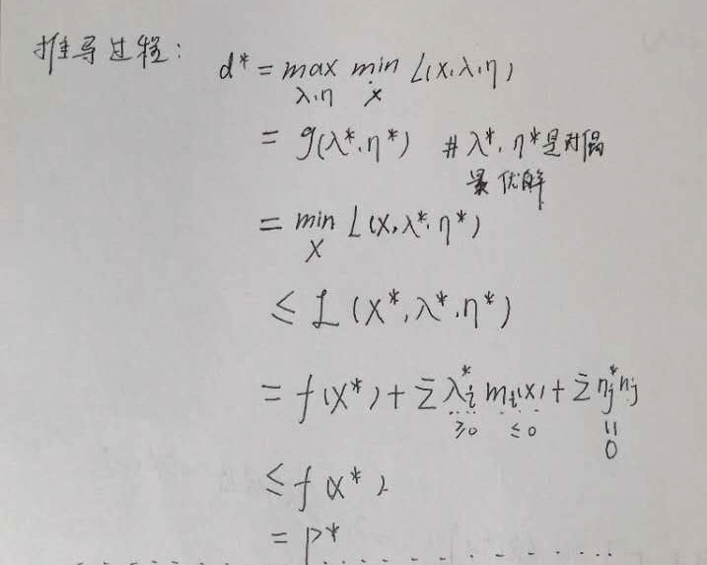
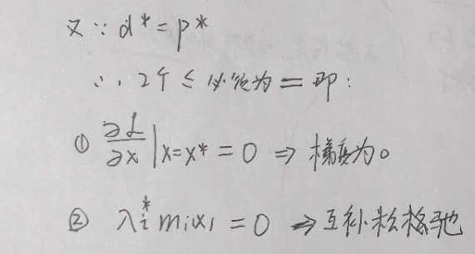
对偶性直观理解-KKT条件

Slide 15
BOOST

Slide 16
Boost
W1
带权数据集D(1)
弱分类器1
根据学习误差率更新样本权重
W2
带权数据集D(2)
弱分类器2
组合策略
数据集(m)
强分类器
根据学习误差率更新样本权重
W3
带权数据集D(3)
弱分类器3
根据学习误差率更新样本权重
初始化权重、
训练分类器、
统计误差、
更新权重
W4
带权数据集D(4)
弱分类器4
样本权重
分类器权重

